Slide 1


冬奥预期限产放松，利好炉料行情
2021年12月24日
衡焱 投资咨询证号：Z0016768 从业资格证号：F03090081
钱龙 从业资格证号：F3077614

Slide 2

一周价格观察（周五数据）
品种 | 主力合约收盘（涨跌） | 现货价格（涨跌） | 基差 | 月差
螺纹 | 4519(+40） | 4860（+10） | 441 | 215
热卷 | 4616(+32） | 4910（+20） | 294 | 163
铁矿 | 713.5(+21） | 800（+5） | 136.5 | 43.5
焦炭 | 3168.5（+81） | 3100（0） | -68.5 | 165.5
焦煤 | 2327(+77） | 2150（0） | -177 | 142
预计下周市场强弱顺序：螺纹、热卷、焦煤、焦炭、铁矿
价格因子分析
品种 | 供应 | 需求 | 库存 | 基差 | 价格水平
螺纹 | 供应小幅减少，环保政策限制较严 | 需求回落，11月地产数据同比依旧回落 | 库存将进入低位 | 贴水 | 正常
热卷 | 产量低位反弹 | 低位反弹，增长明显 | 库存处于同期高位 | 贴水 | 正常
铁矿 | 澳巴发运大幅下滑，到港量降至同期低位 | 成交量继续回升，但钢厂复产不及预期 | 港库继续上升 | 贴水 | 偏高
焦炭 | 开工保持低位 | 钢厂开工依旧较低，补库需求不佳 | 焦化厂库存小幅下滑，总库上升 | 升水 | 偏高
焦煤 | 疫情影响蒙煤通关，总体供应较低 | 焦化厂利润较低，开工动力不强 | 焦化厂库存小幅回升，煤矿库存达到高位 | 升水 | 偏高

Slide 3
逻辑及策略
本周黑色市场再度分化，供需面变化不大，但预期受政策信号影响。螺纹钢走势相对较弱，震荡为主。铁矿偏强震荡，两焦最强，持续反弹。 螺纹钢方面，本周螺纹产量减少8.42万吨至264.96万吨，同比减少81.78万吨；社库环比减少19.25吨至341.97万吨，同比减少20.34万吨；厂库环比减少14.35万吨至177.57万吨，同比减少46.58万吨。本周螺纹表观消费量环比回落15万吨至298.56万吨，同比减少73.63万吨，降幅为19.78%。供需双弱格局维持不变，钢厂复产不及预期，低产量下库存得到快速去化。本周工信部召开会议没有再提及压缩粗钢产量，使得市场产生了一定的明年钢铁行业限产政策会有所松动的预期，后期产量或将会有所恢复。需求端没有新的消息刺激，供应端宽松消息让市场情绪走弱，当前行情以预期为主，预计后期将偏弱震荡。 铁矿方面，247家钢厂的高炉开工率67.87 %，环比下降0.13%，比去年同期下降17.68%；日均铁水产量199.01万吨，环比降低0.1万吨，同比下降45.53万吨。全国45个港口进口铁矿库存为15512.6万吨，环比降183.7吨；日均疏港量298.22万吨增12.09万吨。明年存在限产放松预期，另外生态环境部新闻发言人在回答记者提问时表示冬奥会期间大面积关停企业不属实，铁矿石需求有边际增加的预期。近期钢厂小幅补库，港口库存本周下降，但高库存和高在港仍需时间消化。行情预期强于现实，偏强运行，但也存在回落风险。 煤焦方面，Mysteel统计全国100家独立焦企样本：产能利用率61.7%，周环比减0.45%；100家焦化厂焦炭库存38.01万吨减6.19万吨；110家钢厂样本焦炭库存437.99万吨，增10.56万吨。焦企首轮提涨仍未完全落地，但传出山西冬奥会期间要求焦化限产，又有部分焦企发函提涨，利好投机情绪。高炉复产预期下有提前补库行为，焦炭现货回暖确定性较大。目前山西部分地区焦化环保限产压力较大，焦企库存压力有所放缓，存在提涨底气，盘面偏强运行。焦煤方面，三大口岸通关量相较上周下增29车，进口矿依旧受疫情影响，通关偏紧。冬奥会存在进一步限产预期，而下游陆续有所补库，焦煤现货已经开始陆续提涨。盘面提前交易部分利好预期基差较窄，预计震荡有所偏强。

Slide 4
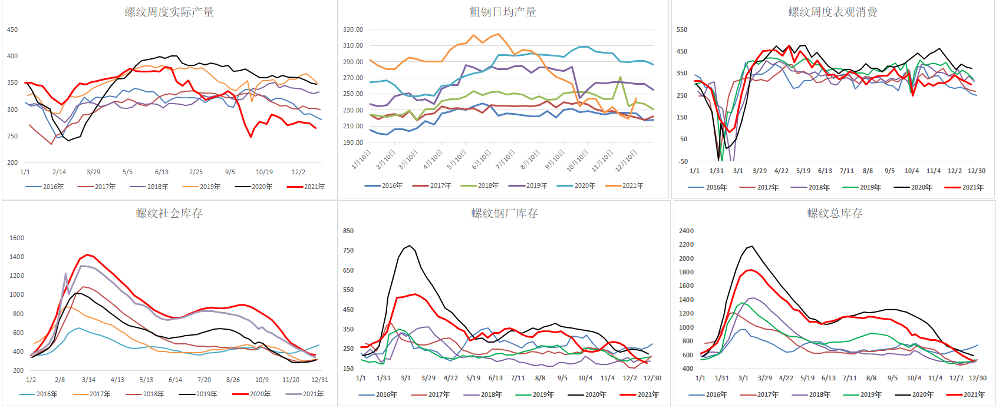
螺纹供求： 粗钢产量反弹，钢厂复产增加

Slide 5
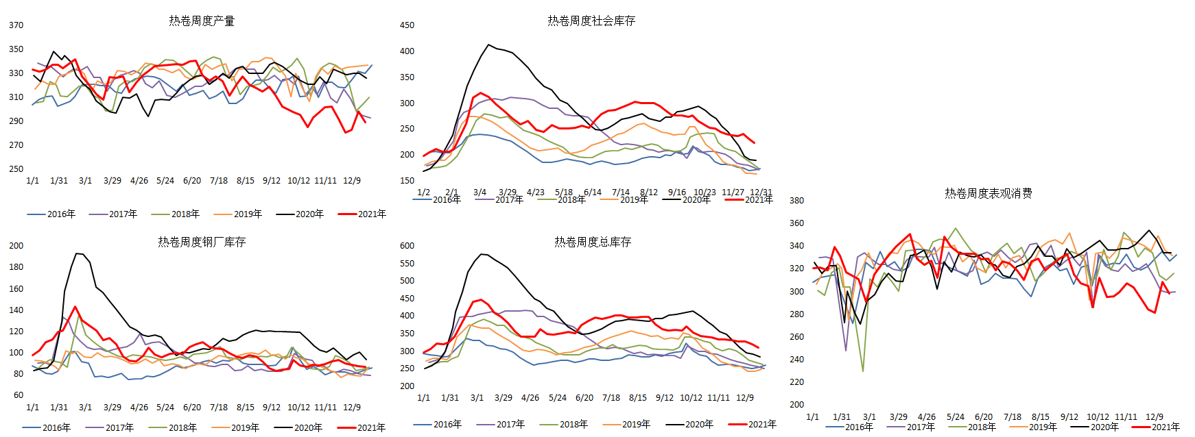
热卷供求：产量仍旧处于最低位，供需双弱保持

Slide 6
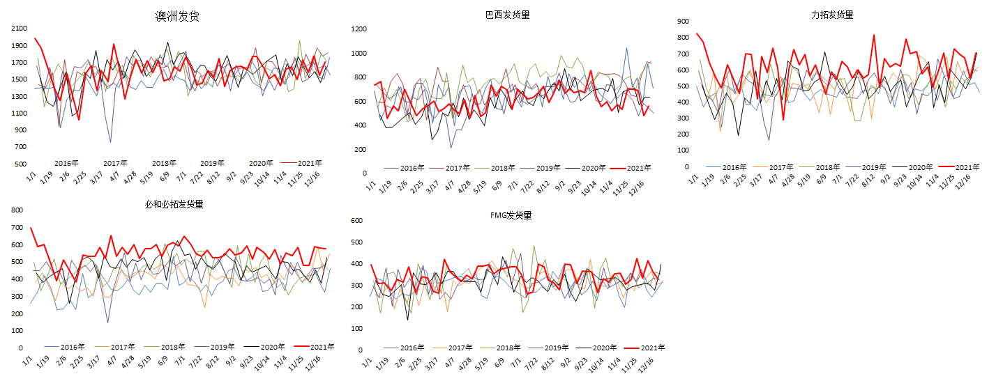
铁矿石供求： 海外发运小幅反弹，总体处于偏低位置

Slide 7
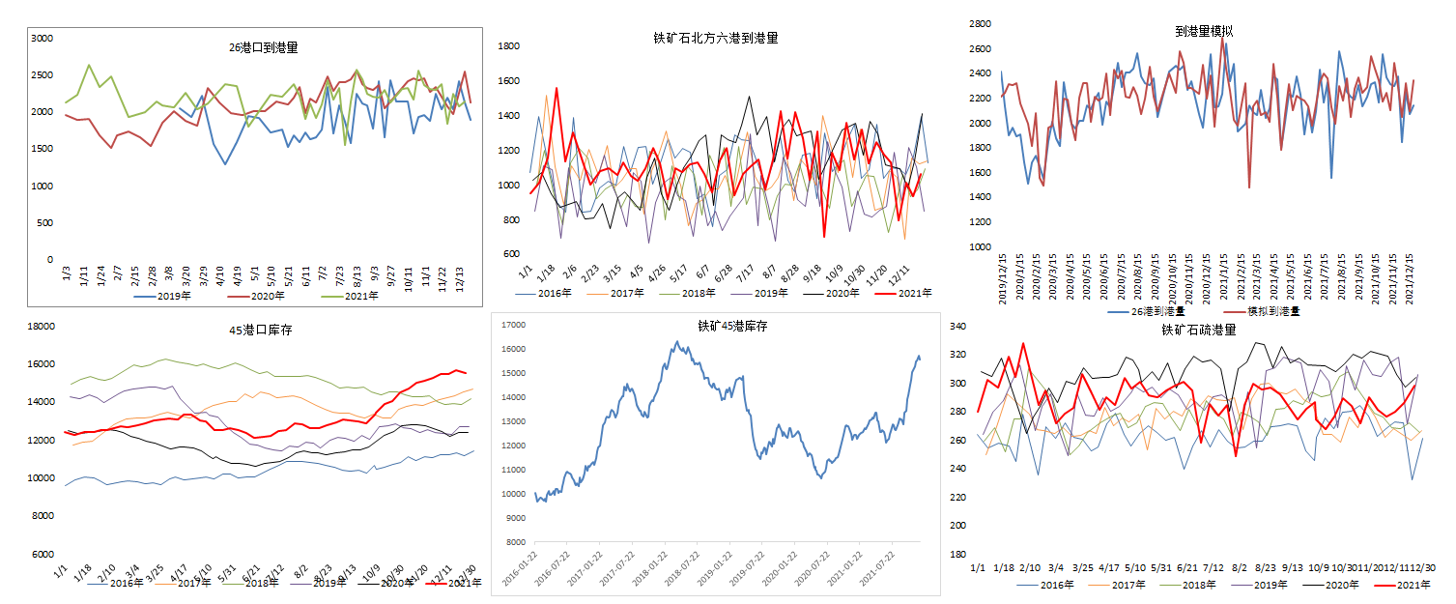
铁矿供求：港库去库，疏港量持续增加

Slide 8
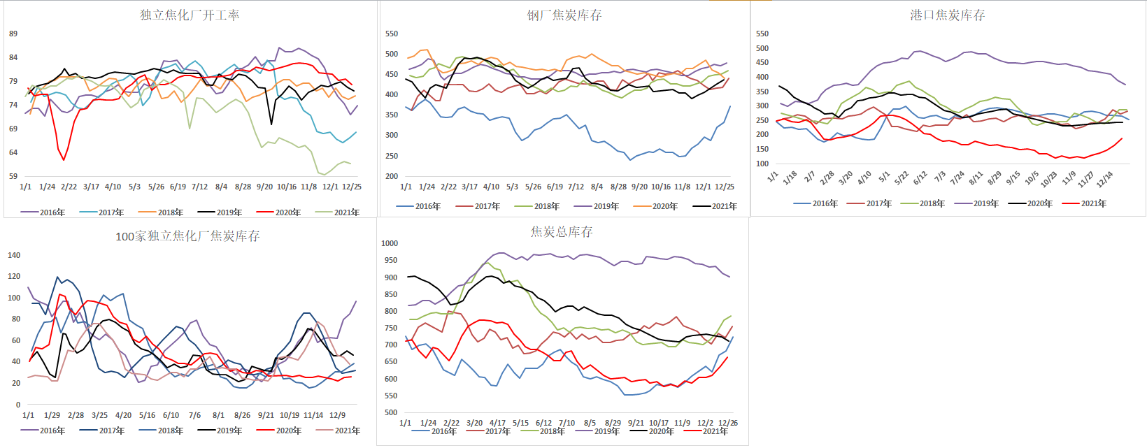
焦炭供求：开工率继续下降，总库增幅较大

Slide 9
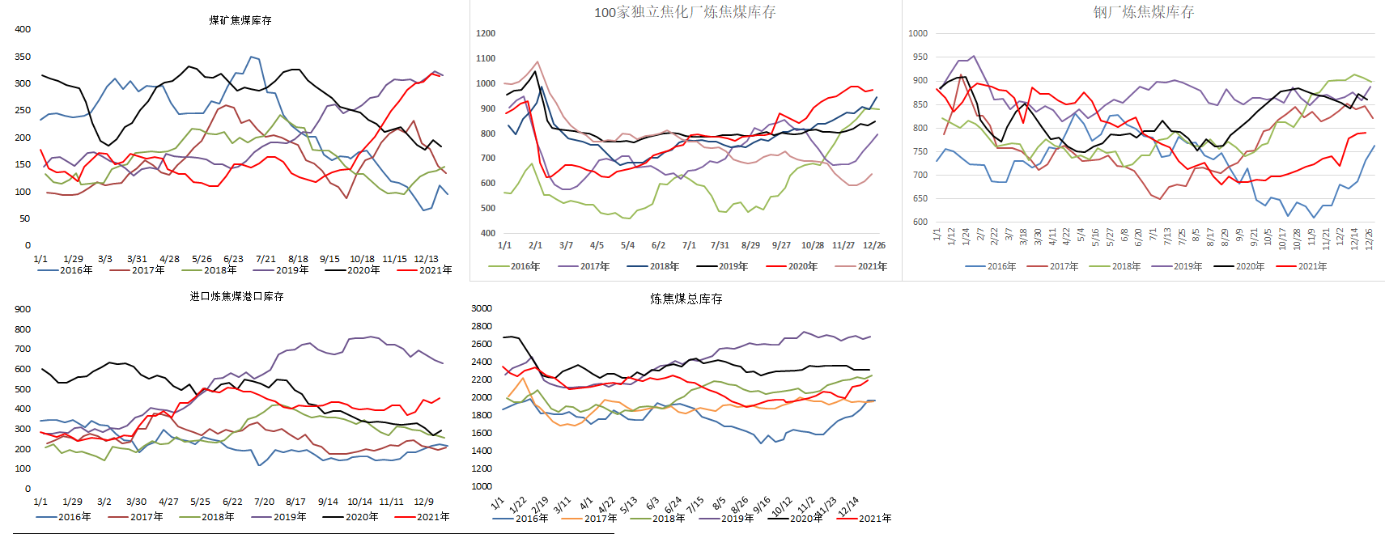
焦煤供求：焦化厂小幅补库，煤矿库存高位稳定

Slide 10
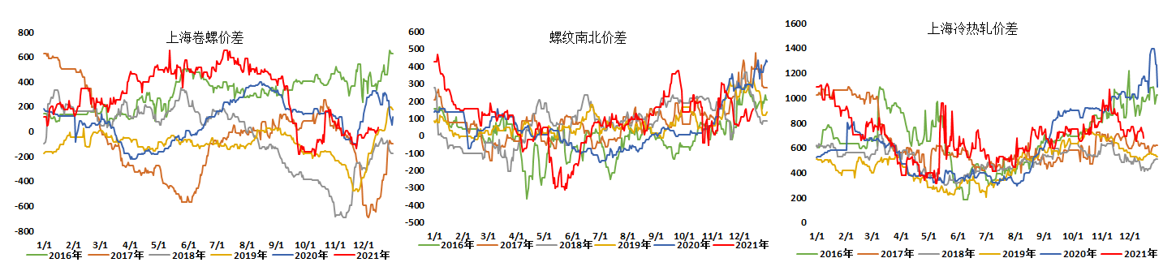
钢材价差：价差总体低位震荡

Slide 11
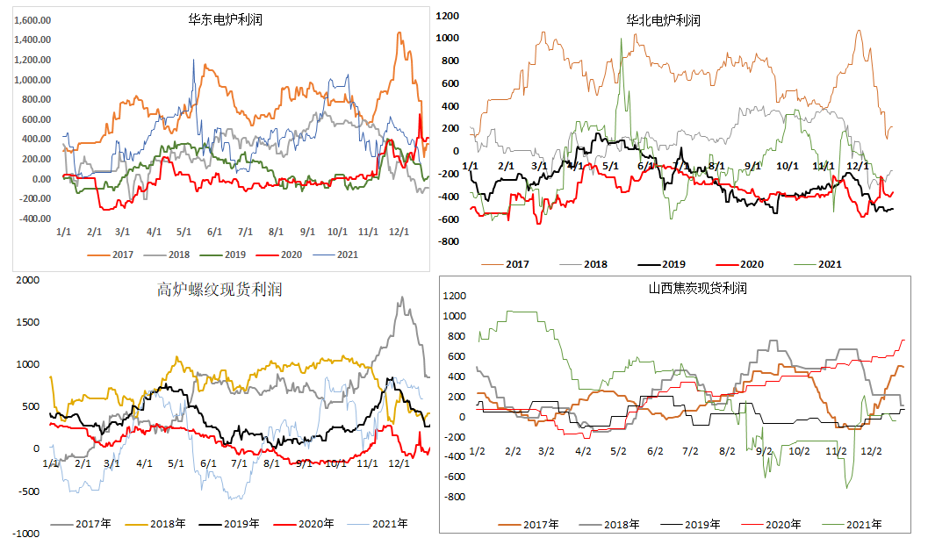
现货利润： 高炉利润小幅回落，电炉利润收缩较快

Slide 12
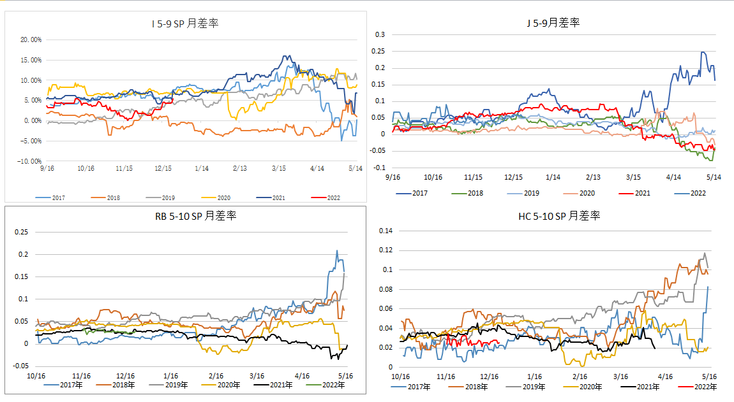
月差：铁矿月差小幅回升，其余保持震荡

Slide 13
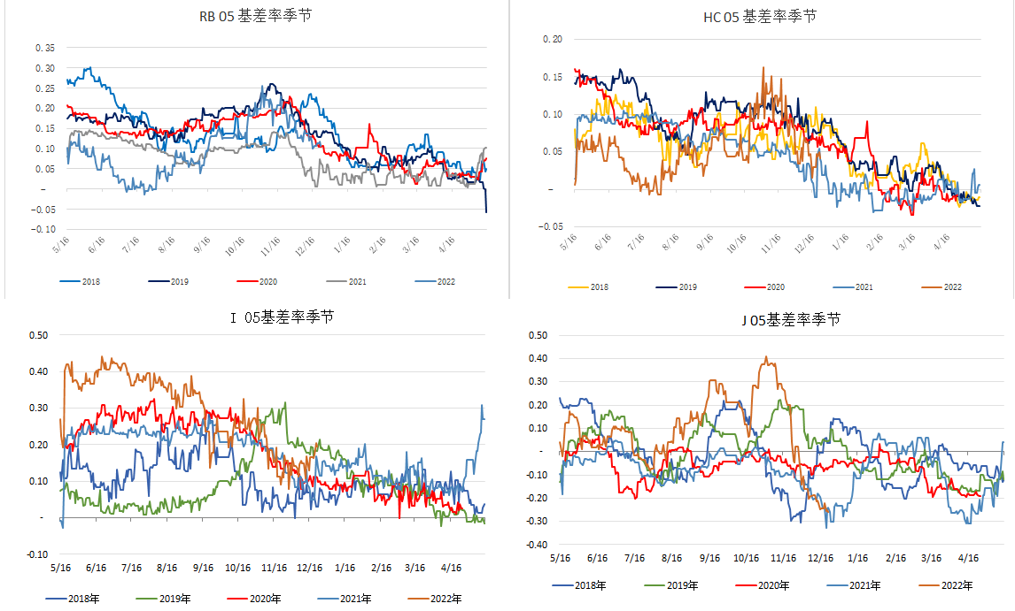
基差：焦炭升水持续扩大

Slide 14
免责声明
本报告的信息均来源于公开资料，我公司对这些信息的准确性和完整性不作任何保证，也不保证所包含的信息和建议不会发生任何变更。我们已力求报告内容的客观、公正，但文中的观点、结论和建议仅供参考，报告中的信息或意见并不构成所述品种的操作依据，投资者据此做出的任何投资决策与本公司和作者无关。

Slide 15
谢谢大家的观看
Thanks for watching.

